Slide 1
Wiskunde Termen
Punt

Slide 2
Punt
Een punt geeft een positie aan.
Een punt heeft geen oppervlakte.
De naam van een punt wordt altijd gegeven met een hoofdletter.

Slide 3
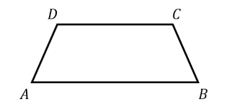
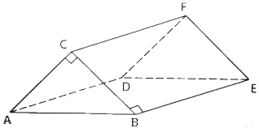
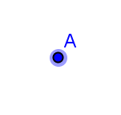
Voorbeeld Punt

Slide 4
Wiskunde Termen
Lijn

Slide 5
Lijn
Lengte zonder breedte.
Een lijn is altijd recht.
Wanneer het van punt tot punt loopt noemen we het een lijnstuk.
Het is altijd mogelijk een lijn te verlengen.
De naam is altijd een kleine letter.

Slide 6
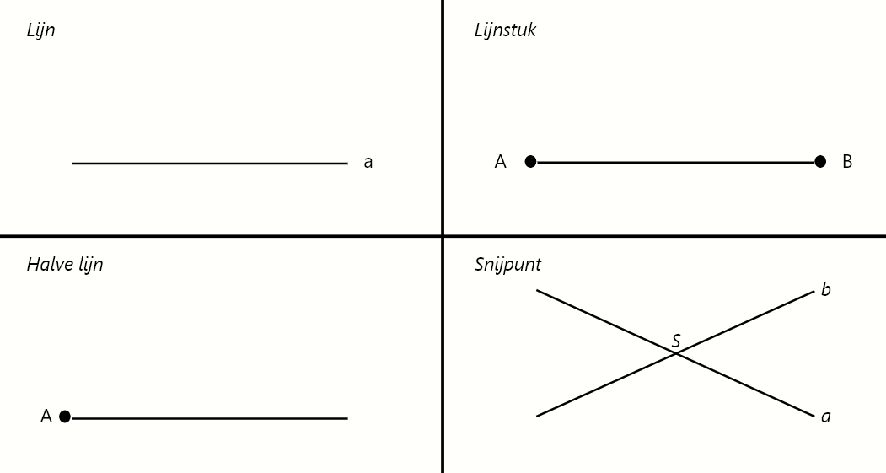
Voorbeeld Lijn

Slide 7
Wiskunde Termen
Kubus

Slide 8
Kubus
Een Kubus is een ruimtefiguur.
Een Kubus heeft 8 hoekpunten, 12 ribben en 6 zijvlakken.
Deze zijvlakken hebben allemaal de vorm vierkant.

Slide 9
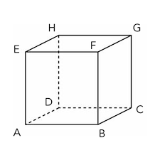

Voorbeeld Kubus
Kubus $ABCD EFGH$

Slide 10
Wiskunde Termen
Hoek

Slide 11
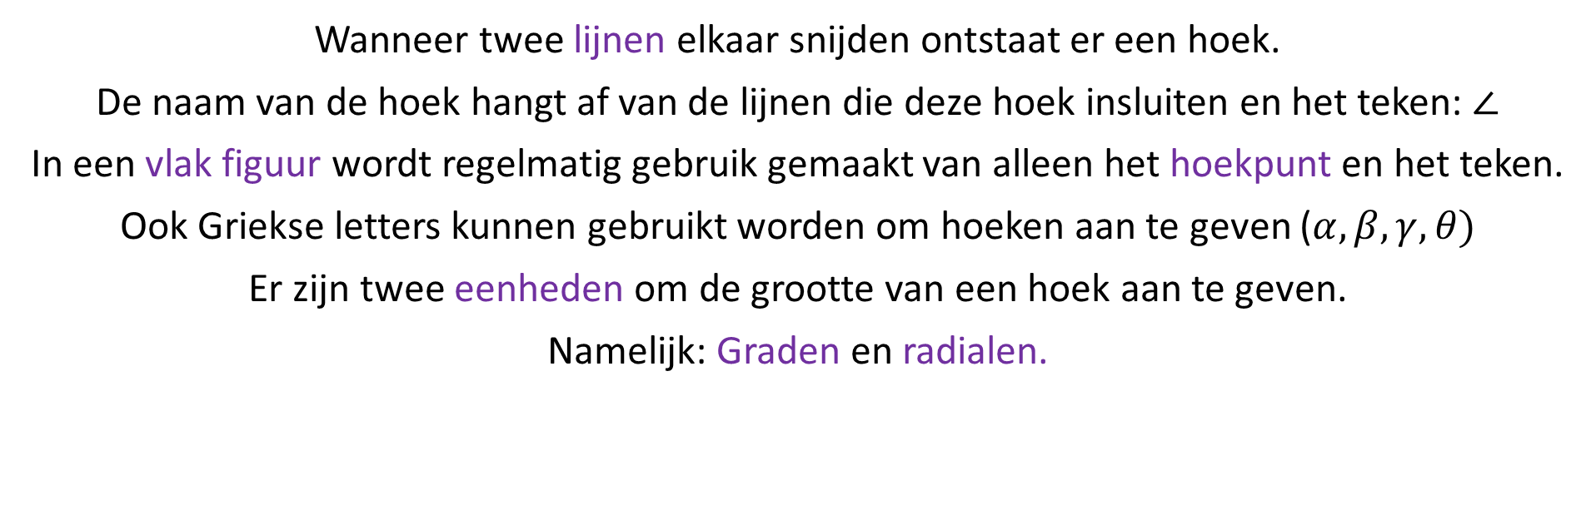
Hoek
Wanneer twee lijnen elkaar snijden ontstaat er een hoek.
De naam van de hoek hangt af van de lijnen die deze hoek insluiten en het teken: $∠$
In een vlak figuur wordt regelmatig gebruik gemaakt van alleen het hoekpunt en het teken.
Ook Griekse letters kunnen gebruikt worden om hoeken aan te geven ($α, β, γ, θ)$
Er zijn twee eenheden om de grootte van een hoek aan te geven.
Namelijk: Graden en radialen.

Slide 12
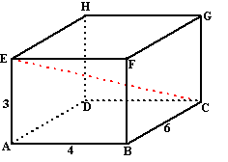
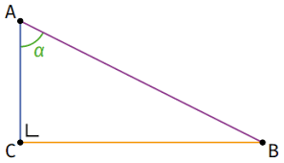
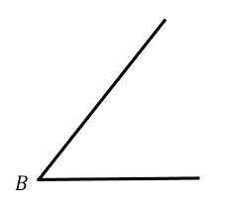



Voorbeeld Hoek
$$∠A=α$$
$$∠AEC$$
$$∠B$$

Slide 13
Wiskunde Termen
Grondvlak en bovenvlak

Slide 14
Grondvlak en bovenvlak
Dit zijn twee zijvlakken van een ruimtefiguur die tegenover elkaar liggen.
Het herkennen van deze vlakken is belangrijk voor het berekenen van de inhoud van sommige ruimtefiguren.

Slide 15
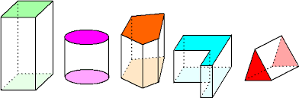
Voorbeeld Grondvlak en bovenvlak

Slide 16
Wiskunde Termen
Gradenboog en koershoekmeter

Slide 17
Gradenboog en koershoekmeter
Je kunt een koershoekmeter en gradenboog gebruiken om hoeken op te meten.
Deze zijn vaak gemaakt van doorzichtig materiaal zodat je gemakkelijk kunt zien wat eronder ligt.

Slide 18
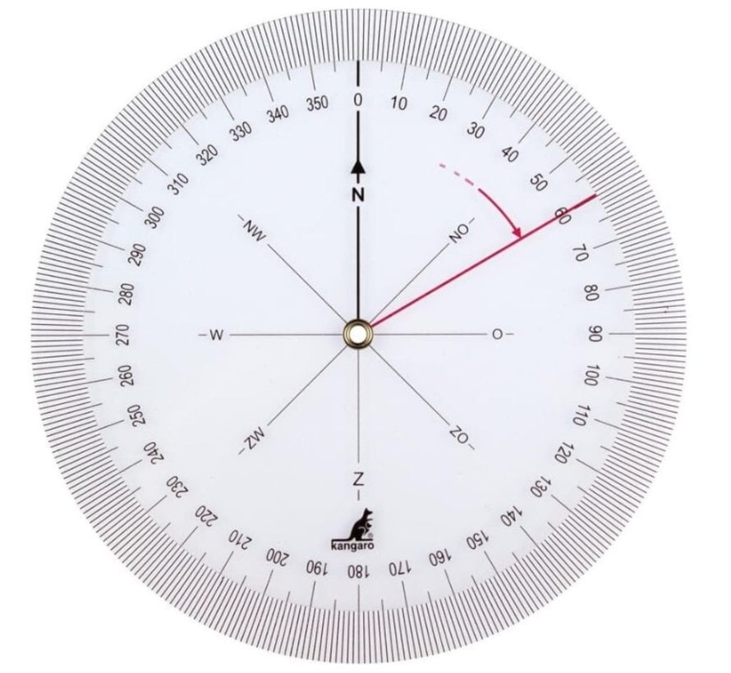
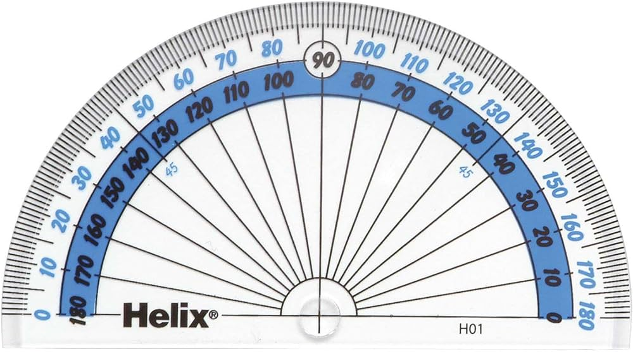
Voorbeeld Gradenboog en koershoek meter

Slide 19
Wiskunde Termen
Driehoek

Slide 20
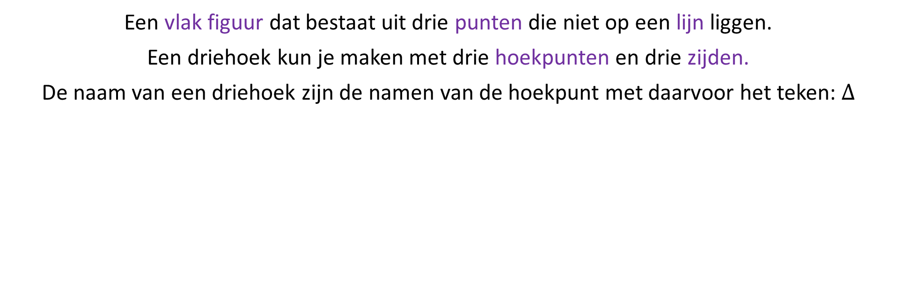
Driehoek
Een vlak figuur dat bestaat uit drie punten die niet op een lijn liggen.
Een driehoek kun je maken met drie hoekpunten en drie zijden.
De naam van een driehoek zijn de namen van de hoekpunt met daarvoor het teken: $Δ$

Slide 21
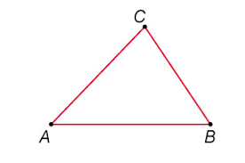
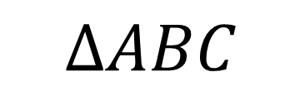
Voorbeeld Driehoek
$$ΔABC$$

Slide 22
Wiskunde Termen
Gelijkbenige rechthoekige driehoek

Slide 23
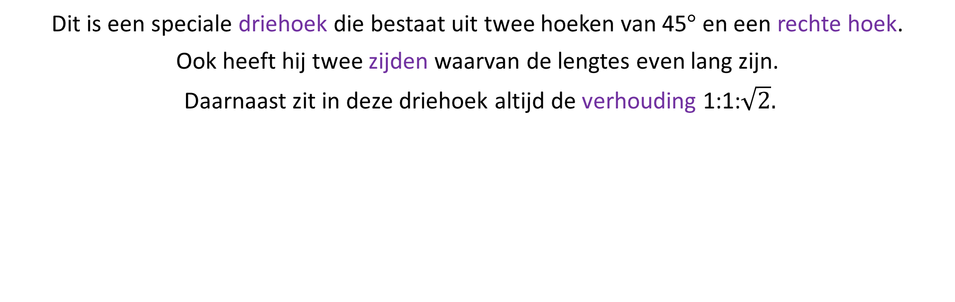
Gelijkbenige rechthoekige driehoek
Dit is een speciale driehoek die bestaat uit twee hoeken van 45$°$ en een rechte hoek.
Ook heeft hij twee zijden waarvan de lengtes even lang zijn.
Daarnaast zit in deze driehoek altijd de verhouding 1:1:$\sqrt{2}.$

Slide 24
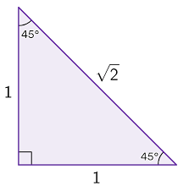
Voorbeeld Gelijkbenige rechthoekige driehoek

Slide 25
Wiskunde Termen
Geodriehoek

Slide 26
Geodriehoek
Een geodriehoek is een combinatie van een liniaal en een gradenboog.
Een geodriehoek heeft de vorm van gelijkbenige rechthoekige driehoek.
Een geodriehoek kan gebruikt worden om lengtes en hoeken op te meten.
Ook kun je de geodriehoek gebruiken om lijnen, hoeken en evenwijdige lijnen te tekenen.

Slide 27
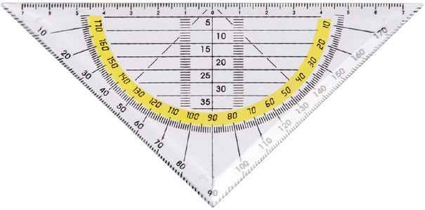
Voorbeeld Geodriehoek

Slide 28
Wiskunde Termen
Diameter
Middellijn

Slide 29
Diameter en middellijn
De diameter of middellijn is de lijn van de cirkel tot de cirkel door het middelpunt heen.
De helft van deze lijn noemen we de straal.

Slide 30
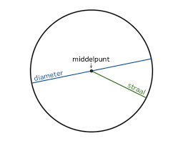
Voorbeeld diameter en middellijn

Slide 31
Wiskunde Termen
(lichaams)Diagonaal

Slide 32
(lichaams)Diagonaal
Een lijn die twee hoekpunten met elkaar verbind zonder over een ribbe of zijde te gaan.
Een diagonaal zie je terug in vlakke figuren.
Een lichaamsdiagonaal zie je terug in ruimtefiguren.

Slide 33
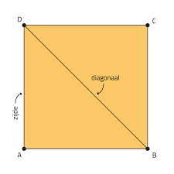
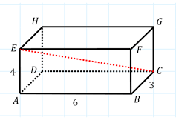
Voorbeeld (lichaams)Diagonaal

Slide 34
Wiskunde Termen
Cirkel

Slide 35
Cirkel
Een cirkel is een vlak figuur.
Elk punt op de cirkel ligt even ver van het middelpunt af.
De afstand van het middelpunt tot de cirkel noemen we de straal.
De afstand van de cirkel naar de cirkel door het middelpunt heen noemen we de diameter.

Slide 36
Voorbeeld Cirkel

Slide 37
Wiskunde Termen
Cilinder

Slide 38
Cilinder
Een cilinder is een ruimtefiguur.
Een cilinder bestaat uit twee platte zijvlakken en een gebogen zijvlak.
Een van deze twee platte zijvlakken noemen we het grondvlak.
Dit grondvlak heeft de vorm van een cirkel.

Slide 39
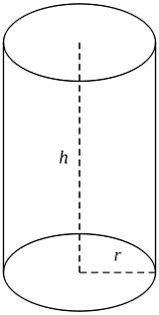
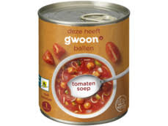
Voorbeeld Cilinder

Slide 40
Wiskunde Termen
Bol

Slide 41
Bol
Een bol is een ruimtefiguur.
Alle punten op een bol liggen even ver van het middelpunt af.
Deze afstand noemen we de straal.

Slide 42
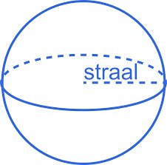
Voorbeeld Bol

Slide 43
Wiskunde Termen
Vierkant

Slide 44
Vierkant
Een vierkant is een vierhoek met vier rechte hoeken en vier even lange zijden

Slide 45
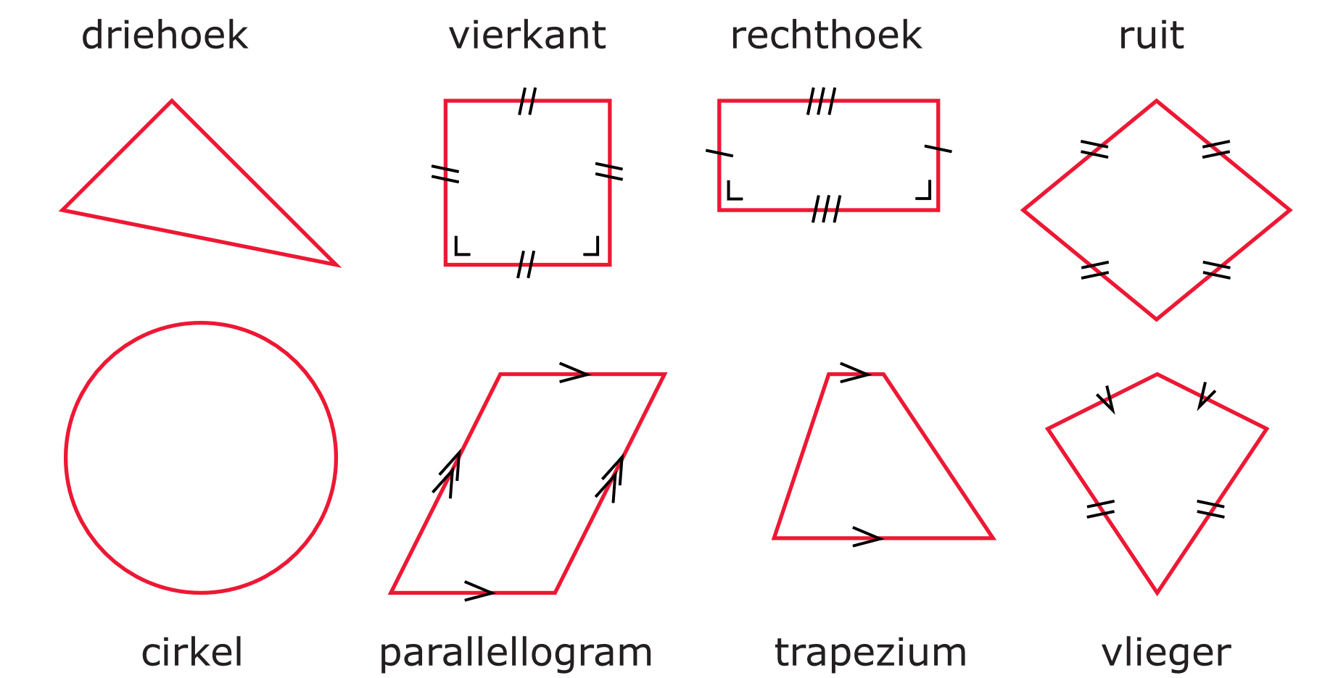
Voorbeeld Vierkant

Slide 46
Wiskunde Termen
Rechthoek

Slide 47
Rechthoek
Een rechthoek is een vierhoek met vier rechte hoeken.
Twee zijden die tegen over elkaar liggen zijn even lang.

Slide 48
Voorbeeld Rechthoek

Slide 49
Wiskunde Termen
Zijvlakken

Slide 50
Zijvlakken
Zijvlakken zijn de zijkanten van een ruimtelijkfiguur.
Een zijvlak wordt ingesloten door ribben.
Een zijvlak krijgt zijn naam door alle hoekpunten tegen de klok in achter elkaar te zetten.
Interessante zijvlakken zijn het grondvlak en het bovenvlak.

Slide 51
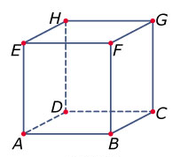

Voorbeeld Zijvlakken
$$EFGH$$

Slide 52
Wiskunde Termen
Balk

Slide 53
Balk
Een balk is een ruimtefiguur.
Een balk heeft 8 hoekpunten, 12 ribben en 6 zijvlakken.
Deze zijvlakken hebben de vorm van een rechthoek of vierkant.

Slide 54
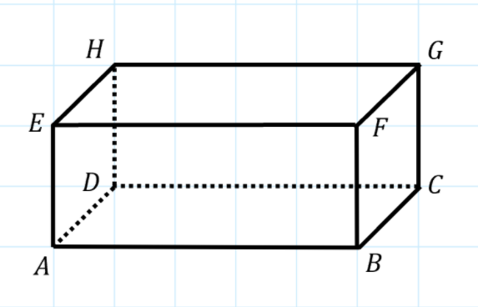

Voorbeeld Balk
Balk $ABCD EFGH$

Slide 55
Wiskunde Termen
Ruimtefiguren
Lichamen

Slide 56
Ruimtefiguren en lichamen
Dit zijn figuren die ruimte in nemen.
De zeven belangrijkste: Kubus, balk, cilinder, kegel, piramide, bol en prisma.
Het kan zijn dat een figuur bestaat uit meerdere ruimtelijke figuren.

Slide 57
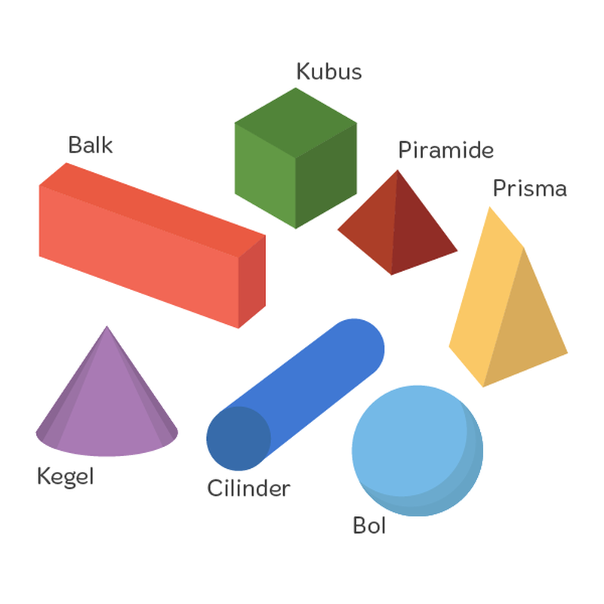
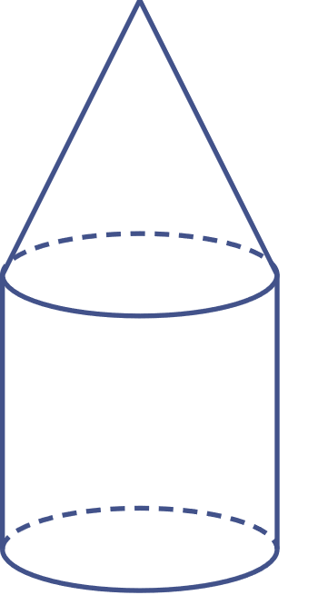
Voorbeeld Ruimtefiguren en lichamen

Slide 58
Wiskunde Termen
Hoekpunten

Slide 59
Hoekpunten
Hoekpunten zijn punten waar twee (of meer) lijnen bij elkaar komen.
Hoekpunten komen voor in ruimtefiguren, maar ook in vlakke figuren.
Door hoekpunten te gebruiken kun je makkelijk aangeven waar je over praat.

Slide 60
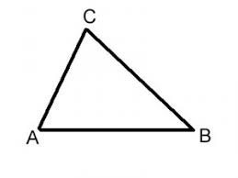
Voorbeeld Hoekpunten

Slide 61
Wiskunde Termen
Ribben

Slide 62
Ribben
Ribben zijn de randen van een ruimtelijkfiguur, zo komen niet voor bij vlakke figuren.
Een ribbe is de lijn die twee hoekpunten met elkaar verbind.
Het is ook de lijn waar twee zijvlakken samenkomen.

Slide 63
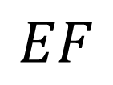
Voorbeeld Ribben
$$EF$$

